Slide 1

Основные направления развития системы дополнительного образования детей
Воронеж 2022

Slide 2



Показатель: «Эффективность системы выявления, поддержки и развития способностей и талантов у детей и молодежи» (постановление Правительства РФ от 03.04.2021 №542)
P1 - доля детей в возрасте от 5 до 18 лет, охваченных услугами в сфере дополнительного образования в отчетном году;
P2 - доля детей и молодежи в возрасте от 7 до 30 лет*, у которых выявлены выдающиеся способности и таланты с 2015 года до окончания отчетного года;
P3 - доля детей и молодежи в возрасте от 7 до 30 лет*, проявивших выдающиеся способности и получивших государственную поддержку в различных формах в отчетном году;
m - коэффициент учета данных, необходимых для расчета показателя P3 в отчетном году, принимающий следующие значения: 0 - если данных нет, 1 - если данные есть.
1
2

Slide 3
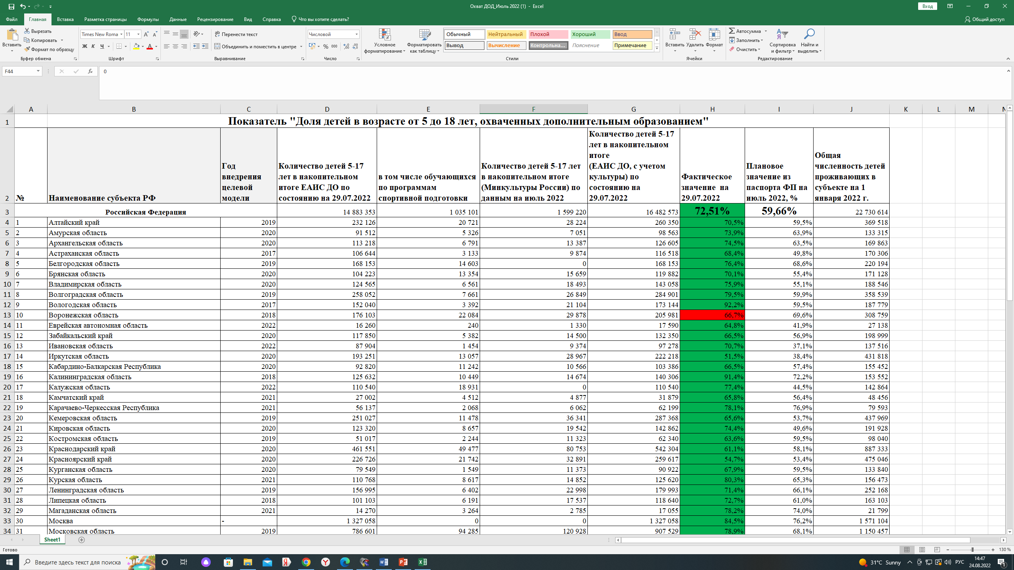
1
2

Slide 4
Основные вопросы:
достижение показателя «Доля детей в возрасте от 5 до 18 лет, охваченных дополнительным образованием»
достижение плановых значений показателей по созданию школьных театров, школьных музеев, школьных спортивных клубов
1
2

Slide 5
«Доля детей в возрасте от 5 до 18 лет, охваченных дополнительным образованием»
Муниципальный район/городской округ | Плановое значение на август |  | Фактическое значение на 23.08.2022 |  | Количество выданных сертификатов | Из них активировано
 | человек | % | человек | %
Аннинский район | 3605 | 69,84 | 3389 | 65,65 | 3978 | 3978
Бобровский район | 5122 | 69,84 | 5017 | 68,41 | 5275 | 5208
Богучарский район | 4012 | 69,84 | 3233 | 56,28 | 3559 | 3542
Борисоглебский г.о. | 6346 | 69,84 | 5746 | 63,24 | 8879 | 7899
Бутурлиновский район | 5173 | 89,16 | 5196 | 89,56 | 5346 | 5346
Верхнемамонский район | 1561 | 69,84 | 1731 | 77,45 | 1841 | 1823
Верхнехавский район | 2112 | 69,84 | 1792 | 59,26 | 1817 | 1811
Воробьевский район | 1400 | 69,84 | 1345 | 67,12 | 597 | 597
г.о.г. Воронеж | 91919 | 69,84 | 55884 | 42,46 | 47914 | 44176
г.о.г. Нововоронеж | 3042 | 69,84 | 3118 | 71,58 | 2291 | 2289
Грибановский район | 2754 | 69,84 | 2859 | 72,51 | 3223 | 3211
1
2

Slide 6
«Доля детей в возрасте от 5 до 18 лет, охваченных дополнительным образованием»
Муниципальный район/городской округ | Плановое значение на август |  | Фактическое значение на 17.08.2022 |  | Количество выданных сертификатов | Из них активировано
 | человек | % | человек | %
Калачеевский район | 4276 | 69,84 | 4166 | 68,04 | 4636 | 4421
Каменский район | 1616 | 69,84 | 1546 | 66,81 | 1584 | 1582
Кантемировский район | 2969 | 69,84 | 2152 | 50,62 | 2185 | 2167
Каширский район | 2169 | 69,84 | 2310 | 74,40 | 2406 | 2327
Лискинский район | 9668 | 69,84 | 11008 | 79,52 | 13352 | 13140
Нижнедевицкий район | 1330 | 69,84 | 1322 | 69,40 | 1469 | 1450
Новоусманский район | 10109 | 81,94 | 10329 | 83,72 | 6838 | 5957
Новохоперский район | 3578 | 69,84 | 3035 | 59,24 | 2992 | 2824
Ольховатский район | 2162 | 69,84 | 1861 | 60,13 | 2064 | 2064
Острогожский район | 4822 | 69,84 | 4382 | 63,46 | 5093 | 5007
Павловский район | 5397 | 69,84 | 4774 | 61,78 | 4579 | 4577
1
2

Slide 7
«Доля детей в возрасте от 5 до 18 лет, охваченных дополнительным образованием»
Муниципальный район/городской округ | Плановое значение на август |  | Фактическое значение на 17.08.2022 |  | Количество выданных сертификатов | Из них активировано
 | человек | % | человек | %
Панинский район | 2172 | 69,84 | 1973 | 63,44 | 1980 | 1940
Петропавловский район | 1441 | 69,84 | 1255 | 60,83 | 1435 | 1435
Поворинский район | 3111 | 69,84 | 2718 | 61,02 | 3382 | 3350
Подгоренский район | 2129 | 69,84 | 2214 | 72,64 | 2269 | 2259
Рамонский район | 3612 | 69,84 | 3892 | 75,25 | 4911 | 4698
Репьевский район | 1369 | 69,84 | 1116 | 56,94 | 1284 | 1284
Россошанский район | 9146 | 69,84 | 9850 | 75,21 | 7743 | 7739
Семилукский район | 6047 | 69,84 | 5352 | 61,82 | 7464 | 7389
Таловский район | 3398 | 69,84 | 2636 | 54,17 | 2941 | 2861
Терновский район | 1513 | 69,84 | 1499 | 69,21 | 1766 | 1766
Хохольский район | 2637 | 69,84 | 2873 | 76,09 | 3221 | 3218
Эртильский район | 2192 | 69,84 | 2013 | 64,13 | 2240 | 2193
1
2

Slide 8
Указ Президента РФ от 07.05.2018 №204 «О национальных целях и стратегических задачах развития РФ на период до 2024 года»
Концепция развития дополнительного образования детей до 2030 года (распоряжение Правительства РФ № 678-р от 31.03.2022 г. )
Целевые показатели и план работы по реализации Концепции развития дополнительного образования детей до 2030 года в Воронежской области (распоряжение Правительства Воронежской области № 819-р от 29.07.2022 г.)
1
2

Slide 9
Достижение плановых значений показателей по созданию школьных театров, школьных музеев, школьных спортивных клубов
Муниципальный район/городской округ | Количество общеобразовательных организаций | Количество театров в федеральном реестре | Количество паспортизированных музеев | Количество музеев в федеральном реестре | Количество школьных спортивных клубов в федеральном реестре
Аннинский район | 21 | 18 | 14 | 14 | 27
Бобровский район | 21 | 13 | 17 | 3 | 17
Богучарский район | 25 | 0 | 13 | 12 | 17
Борисоглебский го. | 17 | 7 | 16 | 16 | 18
Бутурлиновский район | 20 | 2 | 7 | 1 | 0
Верхнемамонский район | 12 | 3 | 4 | 0 | 11
Верхнехавский район | 16 | 2 | 2 | 0 | 15
Воробьевский район | 12 | 0 | 5 | 0 | 7
г.о.г. Воронеж | 120 | 41 | 60 | 44 | 95
г.о.г. Нововоронеж | 4 | 3 | 3 | 0 | 5
Грибановский район | 14 | 0 | 7 | 2 | 16
Калачеевский район | 16 | 2 | 12 | 3 | 13
1
2

Slide 10
Достижение плановых значений показателей по созданию школьных театров, школьных музеев, школьных спортивных клубов
Муниципальный район/городской округ | Количество общеобразовательных организаций | Количество театров в федеральном реестре | Количество паспортизированных музеев | Количество музеев в федеральном реестре | Количество школьных спортивных клубов в федеральном реестре
Каменский район | 12 | 12 | 5 | 0 | 12
Кантемировский район | 23 | 2 | 17 | 16 | 22
Каширский район | 17 | 20 | 2 | 0 | 18
Лискинский район | 40 | 17 | 18 | 16 | 42
Нижнедевицкий район | 10 | 20 | 5 | 0 | 4
Новоусманский район | 25 | 15 | 5 | 1 | 7
Новохоперский район | 19 | 15 | 11 | 6 | 17
Ольховатский район | 14 | 3 | 7 | 7 | 13
Острогожский район | 24 | 15 | 16 | 14 | 27
Павловский район | 24 | 9 | 17 | 6 | 23
Панинский район | 14 | 2 | 1 | 1 | 12
1
2

Slide 11
Достижение плановых значений показателей по созданию школьных театров, школьных музеев, школьных спортивных клубов
Муниципальный район/городской округ | Количество общеобразовательных организаций | Количество театров в федеральном реестре | Количество паспортизированных музеев | Количество музеев в федеральном реестре | Количество школьных спортивных клубов в федеральном реестре
Петропавловский район | 11 | 5 | 4 | 4 | 12
Поворинский район | 15 | 19 | 2 | 1 | 15
Подгоренский район | 14 | 15 | 5 | 5 | 11
Рамонский район | 13 | 5 | 5 | 2 | 13
Репьевский район | 8 | 11 | 2 | 1 | 8
Россошанский район | 35 | 26 | 14 | 4 | 15
Семилукский район | 21 | 10 | 16 | 0 | 21
Таловский район | 25 | 17 | 14 | 8 | 25
Терновский район | 11 | 10 | 3 | 0 | 14
Хохольский район | 12 | 9 | 3 | 1 | 9
Эртильский район | 11 | 3 | 7 | 7 | 5
1
2

Slide 12
Достижение плановых значений показателей по созданию школьных театров, школьных музеев, школьных спортивных клубов
Концепция развития дополнительного образования детей
до 2030 года в Воронежской области
(Распоряжение Правительства Воронежской области № 819-р от 29.07.2022 г.)
 | План на 2022 г. (%) | Фактическое значение (%)
Доля общеобразовательных организаций, имеющих школьный спортивный клуб (в соответствии с федеральным реестром) | 70 | 84
Доля общеобразовательных организаций, имеющих школьный музей (в соответствии с федеральным реестром) | 50 | 28
Доля общеобразовательных организаций, имеющих школьный театр (в соответствии с федеральным реестром) | 55 | 50
1
2

Slide 13
Достижение плановых значений показателей по созданию школьных театров, школьных музеев, школьных спортивных клубов (https://disk.yandex.ru/d/Ryz5fsV62l48mA)
Концепция развития дополнительного образования детей до 2030 года (Распоряжение правительства РФ № 678-р от 31.03.2022 г. )
Концепция развития дополнительного образования детей
до 2030 года в Воронежской области
(Распоряжение Правительства Воронежской области № 819-р от 29.07.2022 г.)
Методические рекомендации по созданию школьных спортивных клубов
Методические рекомендации по созданию школьных театров
Методические рекомендации по созданию школьных музеев (музеев образовательных организаций)
1
2

